Slide 1
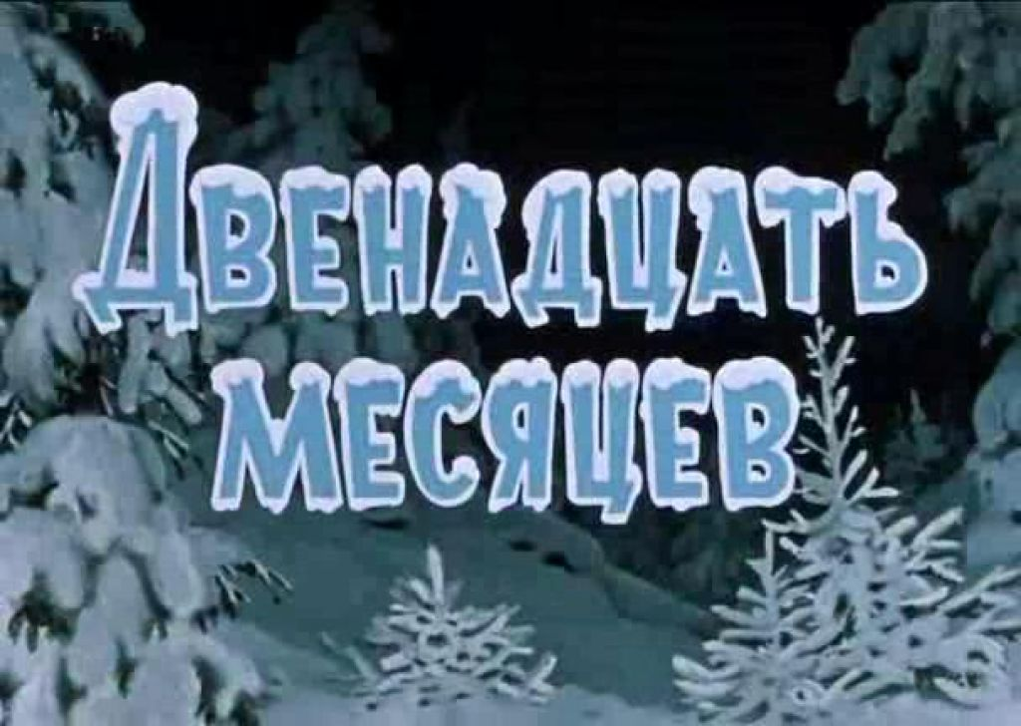

Slide 2
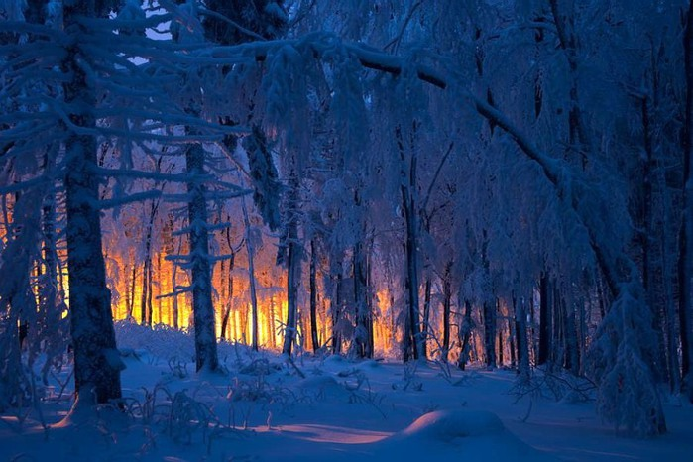
1
Зимняя вьюга
вьюга
Карнавал животных
2
колокольчики

Slide 3
3
Декабрь и январь
вьюга
3

Slide 4
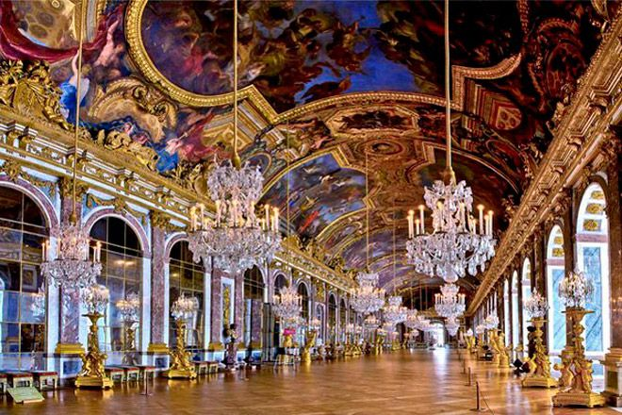
4
Классная королевы

Slide 5
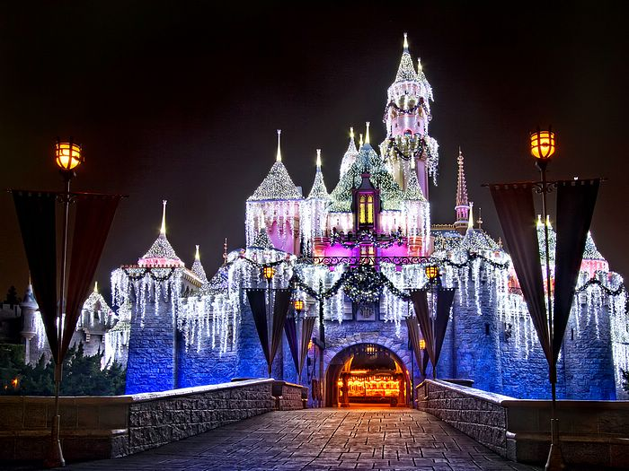
5
Глашатаи - фанфары

Slide 6
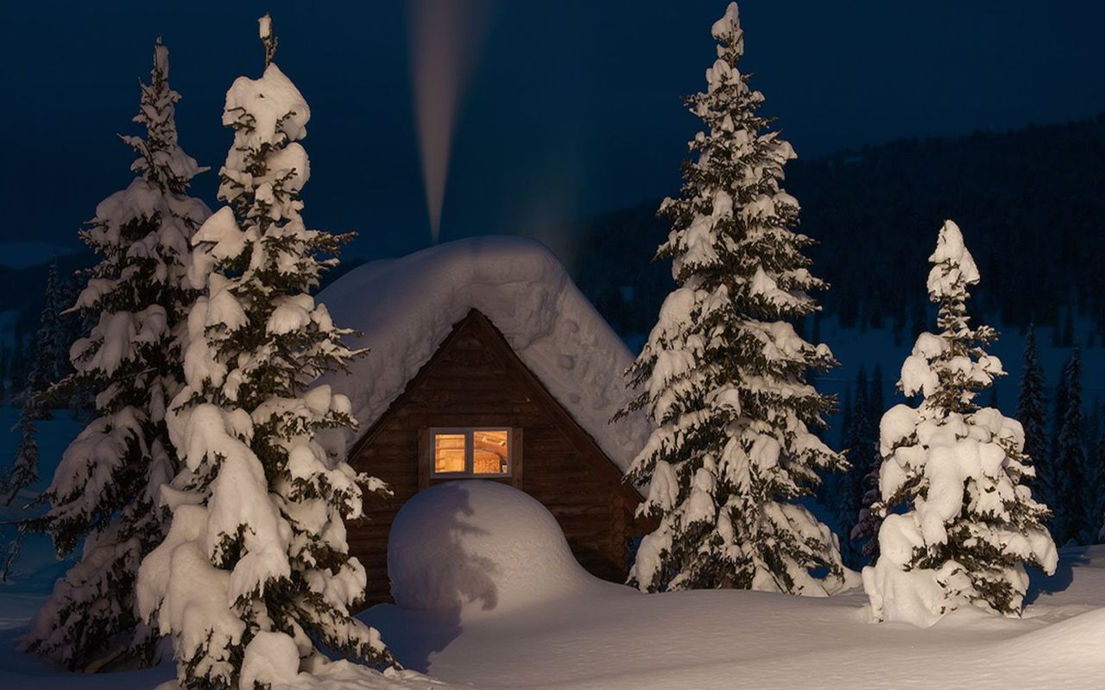
5

Slide 7
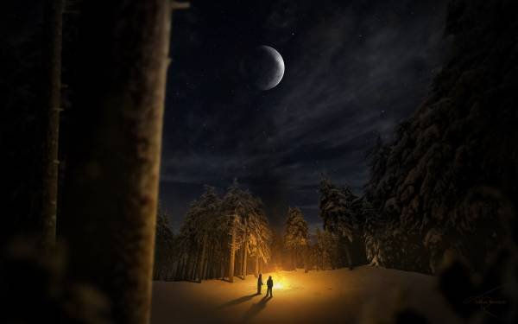
Вьюга и вой волка
6
месяцы

Slide 8
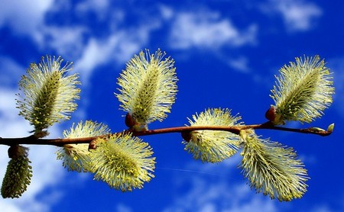
6
весна- март

Slide 9
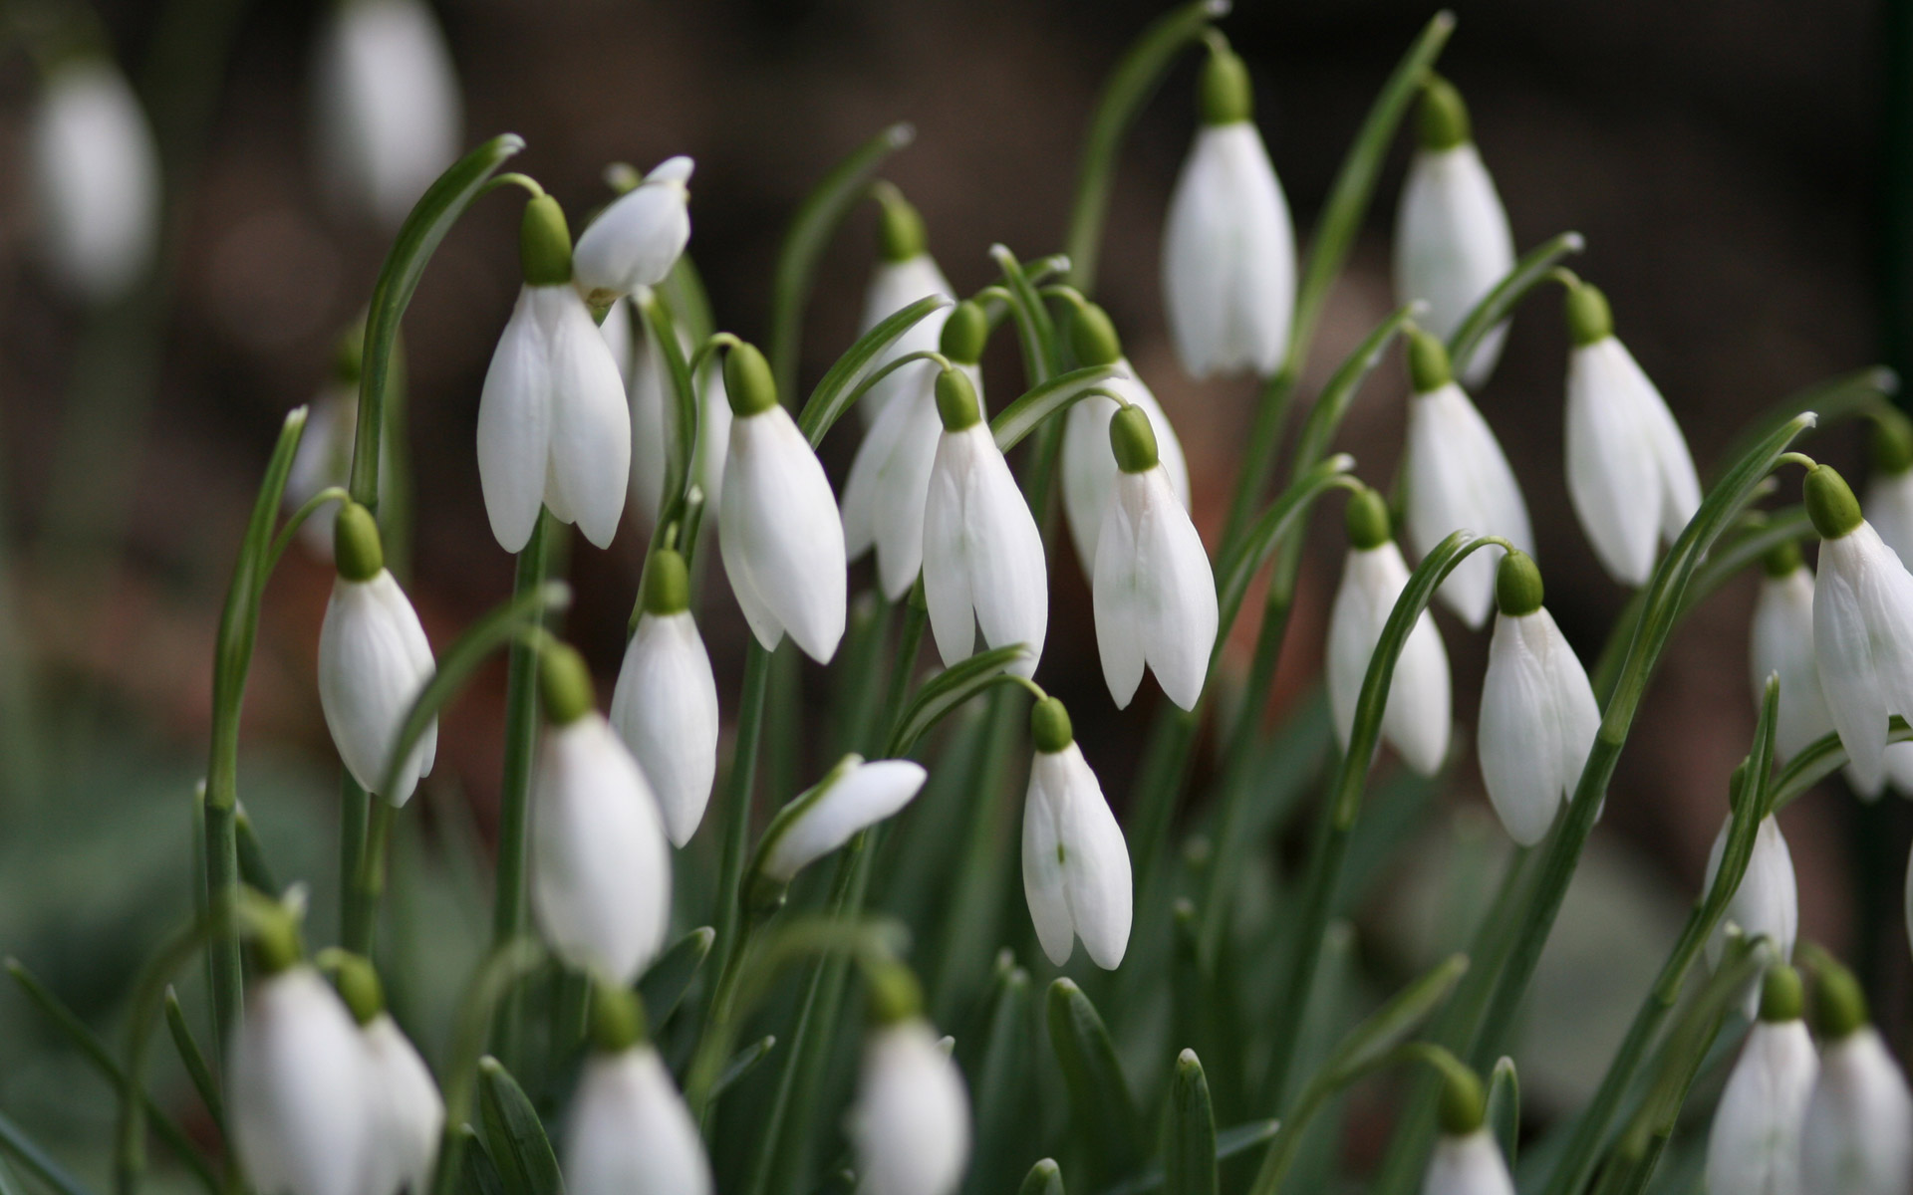
7
апрель

Slide 10
Вьюга и вой волка
8
месяцы

